Slide 1
Mining the Technical Roles of GitHub Users
Jo˜ao Eduardo Montandon
Technical College (COLTEC), Federal University of Minas Gerais, Belo Horizonte, Brazil
Marco Tulio Valente
b Department of Computer Science, Federal University of Minas Gerais, Belo Horizonte, Brazil
Luciana L. Silva
c Department of Computer Science, Federal Institute of Minas Gerais, Ouro Branco, Brazil
Information and Software Technology

Slide 2

CONTENTS
Overview
Data
Results
Discussion

Slide 3

01
Overview

Slide 4
全文目标
使用机器学习方法研究GitHub中的代码和职责（角色）的关系

Slide 5
角色
来源：The Annual Developer Survey conducted by Stack Overflow in 2018
问卷问题：Which technical roles they associate with the tasks they normally perform?
BACKEND (58%), FULLSTACK (48%), FRONTEND (38%), and MOBILE (20%), DEVOPS (10.4%) and DATASCIENCE (7.7%)

Slide 6
角色提取
由于目标是划分Github，因此采用Stack overflow做基本事实。
截止2020年6月2日，使用SEDE工具收集含Github信息的stack overflow用户，
发现了27051个开发者。
解析GitHub用户名，使用GraphQL API获取Github数据。
删除无效用户名，得到了24889个开发者。
标签从overflow上的介绍中提取，共有1802个开发者标记了自己的角色。
去掉140个少于5各项目的用户
还剩1662个开发者，他们标记了2022个角色。

Slide 7
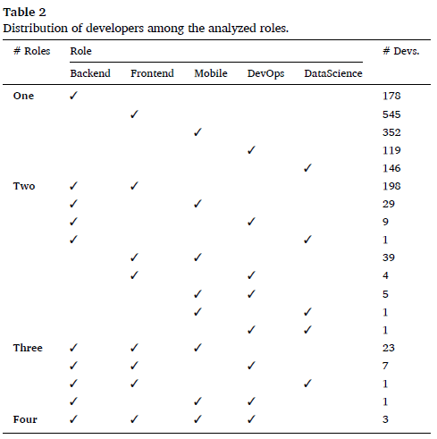
详细表格
在开发者的标记中，前端最多，移动和后端最少。

Slide 8
调查
角色是招聘某一特定职位时招聘者首要考察的因素。
有64%的工作在他们的描述中提到说需要至少一种角色。

Slide 9
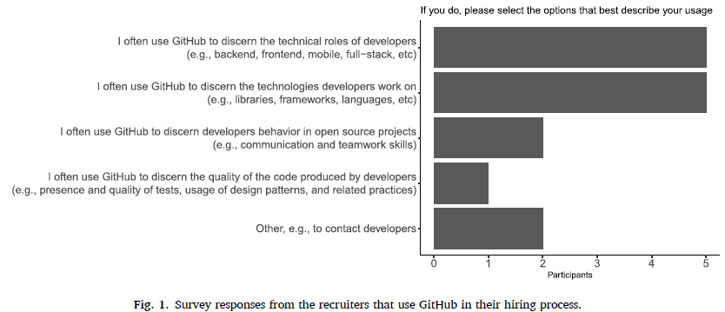
调查
6/7的响应者会去查看被试人的Github用于招聘（该问卷有23%的响应率）
图中还显示了GitHub的其他用途：辨别开发者正在使用哪些技术开源过程中的行为。

Slide 10
实验结果
通过机器学习方法，提取他们的角色，可以看到：
最佳模型：precision=0.75 auc=0.7 recall=0.49 f1=0.59
后两项很低，但是这个模型中准确度模型显然更为重要，即正确分类了符合需求的应试者，相比于辨认他们的需求
准确率：数据（0.86）和前端（0.77）最好，后端（0.62）最差。

Slide 11
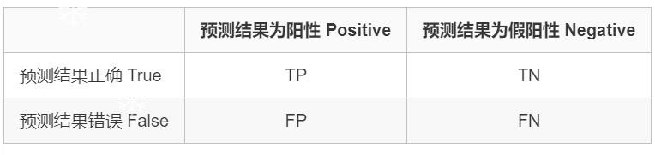

数据解释
混淆矩阵：
F值：
<1，准确率更重要；>1召回率更重要；=1，同样重要

Slide 12
实验结果
数据的前10相关特性有33.2%的代表性（与其它特征不同）。后端仅6.8%。程序语言与所有角色都相关。
训练120个分类器，观察改进，recall+0.05，precision-0.05
全栈的分类器效果很好，precision=0.99，recall=0.71；基于这一分类继续分前后端，有更好的准确率（0.87front & 0.86end）

Slide 13
02
Data

Slide 14
数据获取
程序语言
通过Github项目列表，提取commit和language。
标准：总commit数量 该开发者的commit数量 两者比率（以语言为分类）
个人简介
例如：我开发iOS系统
项目名称
可能有关键词：Docker-example
项目话题（Topic）
例如：ionic、webpack
项目描述
例如：A React.js contact manager
项目第三方依赖
例如：GraphQL（有17556个依赖，但我们只提取了前100个，覆盖了81%的项目）
Notes:
(privacy)

Slide 15
特征转换
协方差分析
477个语言和1000个项目依赖
pd.corr()>0.7 => 去掉较高cor的260个语言和202个依赖
词袋模型（文本->特征）
手工去除<…>、标点、数字
sklearn.text移除stop words(his, and…)
sklearnTfidfVectorizer生成特征
随机森林：随机选择文档，100个不同的词袋配置
去除不在以下频率的特征：[0.04,0.15] for Projects’ Descriptions, [0.03, 0.25] for Projects’ Names, [0.01, 0.25] for Projects’ Topics, and [0.01, 0.20] for Short Bio
Notes:
语言：the same language, but covering different domains, e.g., C (author) and C (rate), CSS (author) and CSS (rate), etc.
依赖：more diverse, including specific (ionic-native-statusbar, a specific plugin for ionic framework) and general (unicorn, an http webserver) purpose libraries.
Perason>=0.7

Slide 16
筛选结果
1471 features
798 from Projects’ Dependencies category
217 from Programming Languages
169 from Projects’ Descriptions
155 from Projects’ Names
69 from Short Bio
63 from Projects’ Topics

Slide 17
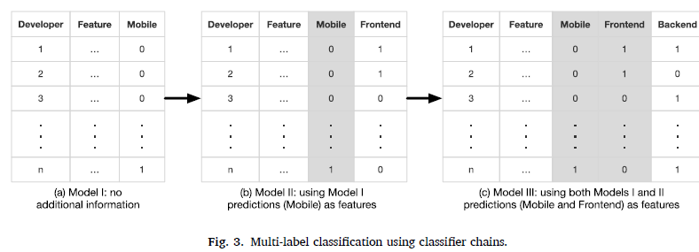
标签值的转换
注意到标签可以是重合的，即y=(frontend and data)是合法标签。（通常分类问题仅有一个分类）
转换方法：
BR：对每个属性回答是或否，分成5张表进行分析
好处：支持独立或合并（所有模型上的加权平均）显示结果
CC：将y逐行转化为特征放入x中
好处：解决了BR的标签独立问题

Slide 18
分类器
随机森林
对噪声和异常值的健壮性
Naive Bayes
对文本信息的处理较好，例如垃圾邮件过滤和新闻分类
分类效果
均采用10折交叉验证
结论描述变量
Precision、Recall、F1、AUC、Jaccard Coefficient（正确预测了所有标签的概率）、Hamming Loss（平均预测错了多少个标签）

Slide 19
03
Results

Slide 20
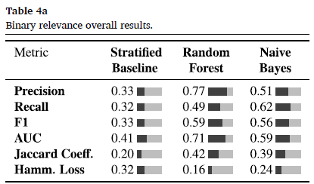
RQ1: How accurate are machine learning classifiers in identifying technical roles?
BR模式
整体：随机森林表现更好（除了recall都好）

Slide 21
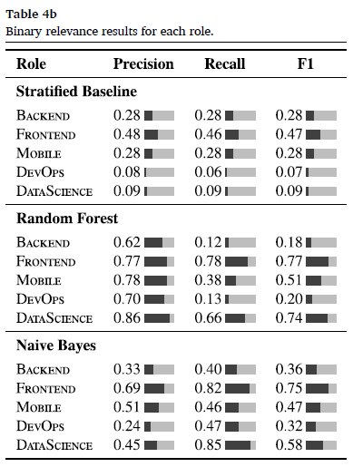
RQ1: How accurate are machine learning classifiers in identifying technical roles?
BR模式
局部：数据0.86和前端0.77最好，后端0.62最差。

Slide 22
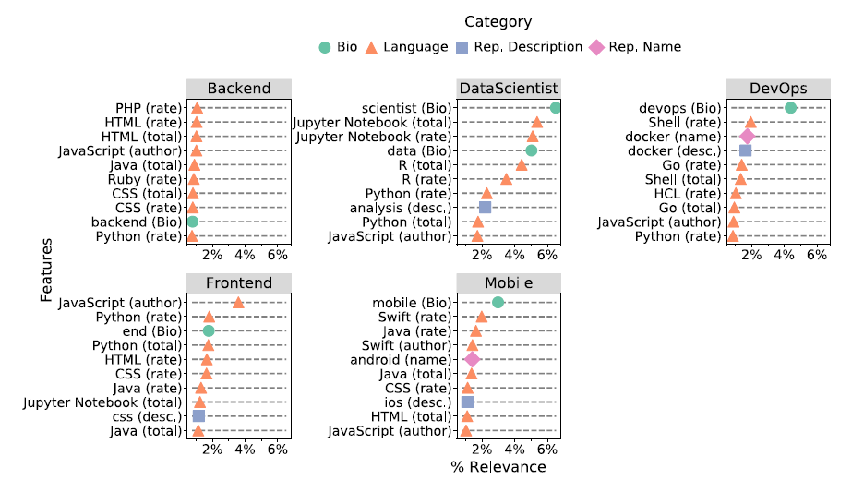
RQ2: What are the most relevant features to distinguish technical roles?
对每个类别做一次随机森林，找前10个较好的feature。
Notes:
DATASCIENCE scientist (Bio), Jupyter Notebook (total), Jupyter Notebook (rate), data (Bio), R (total), and R (rate). devops (Bio) for DEVOPS
mobile (Bio) for MOBILE,
JavaScript (author) for FRONTEND
BACKEND: none

Slide 23
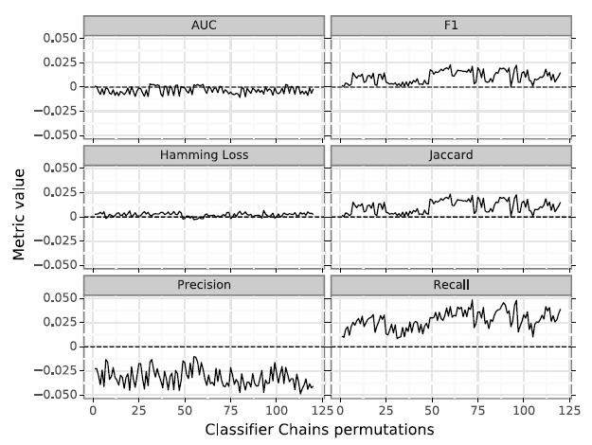
RQ3: Do technical roles influence each other during classification?
CC模式中有120种选择，用RQ1作为基线0绘图。
小改进：
Recall：+0.05上限
Precision：-0.05上限
F1 & JC：+0.02上限
AUC：-0.01（更差了）
HL：浮动

Slide 24
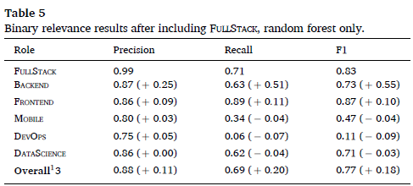
RQ4: How effectively can we identify full-stack developers?
Stack Overflow上提取Full-stack：853/2284 are FULLSTACK (783未完全标记，加标签).
特征扩展：1567 features: 819 from Projects’ Dependencies category, 219 from Programming Languages, 212 from Projects’ Descriptions, 146 from Projects’ Topics, 101 from Projects’ Names, and 70 from Short Bio.
结论：所有指标都更好
可能的原因：
补上了标签
增加了1个新特征

Slide 25
04
Discussion

Slide 26
本文作用
展示了技术角色的重要性：一个尚未被软件工程界广泛研究的专门知识主题。
检查了Stack Overflow Jobs平台的帖子，发现5027个帖子中有64%是针对本文研究的六个技术角色之一的。
对技术招聘人员进行了一项调查，以了解他们在GitHub配置文件中寻找哪些特征。5/6的招聘人员表示，他们会寻找线索来辨别应聘者的技术角色。
本文提出的机器学习方法在招聘过程中有着广泛的应用。在这种情况下，当招聘软件开发人员时，技术招聘人员可以从所提出的模型推断出的技术角色中获益（作为招聘过程中的补充信息、技术面试、推荐信等）。这种用法主要有两种：
通过主动识别具备公司现有职位所需技能的开发人员。
通过对已经申请过现有职位的候选人进行反应性评估，确保他们具备预期的技能。

Slide 27
场景分析
TP：正确分类了正确的
D844用户
22个GitHub项目，大多数与mobile相关
4个项目是Swift语言编写的，5个是Android项目
还有4个是Java实现的，但包括了Android的图表动画
19/22个项目直接使用了移动开发技术
自我描述：Android & iOS Engineer | App Maker
LinkedIn：从2014年开始做移动开发

Slide 28
场景分析
FP：错误分类了错误的
D1341用户
2016年开始的数据工程师，但是分类成了DevOps
认可Python, Data Science, and Machine Learning领域
1个AWS、2个Linux技术项目
同时获得认证：Machine Learning，Scalable Microservices with Kubernetes
711个contributions、30+项目、13种语言
5个Python语言，2个Docker项目

Slide 29
场景分析
FN：错误分类了正确的
D68用户
前端，但没有分成该类。
简介中，出现了Short Bio词。
1018个contributions（51%是commits），然而仅12个项目是owner，这其中是前端项目的仅5个。
描述中没有出现前端
因此，仅语言和简介使得该用户被分类到了前端（没有足够的特征）。

Slide 30
场景分析
新实验：随机选择10个用户（Mobile和DevOps各5个）
DevOps结论：
5个DevOps维护了70个项目，只有一个用了ShellScript。
一个开发者仅在简介中提到了DevOps，但只有1/18使用了相关语言Python
Mobile结论：
许多使用JS、TS语言，而不是Swift和Java
一部分人使用跨平台移动开发：cordova、ionic（不在10个最重要因素中）
2个人在简介中声明自己是在Mobile Web Apps上有经验的FrontEnd工程师
词袋模型中没有检索到以下词语：iOSUIAutomation、MyFirstAndroid

Slide 31
可能的改进
角色：有限数量的，但是已经是最流行的6个了（覆盖了64%）
基本事实：仅包括了同时在Github和overflow上有信息的人。可能可以增加数据源。
基本事实：仅依赖于overflow描述，可能有误。尝试半自动化标签或半监督学习
多标签：Label PowerSet
分类技术：XGBoost
阈值：pearson>=0.7相对保守

Slide 32
2
0
2
1
Thanks

